Slide 13
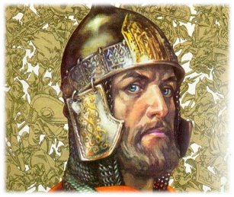
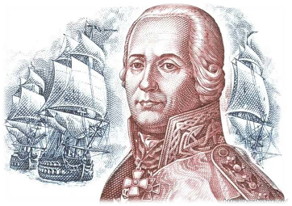
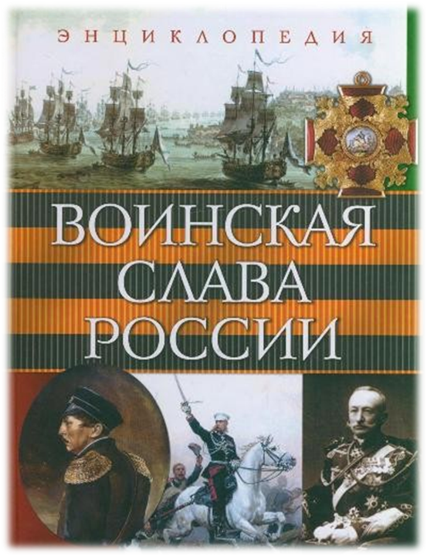
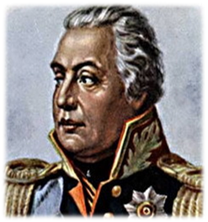
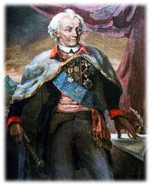
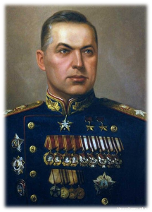
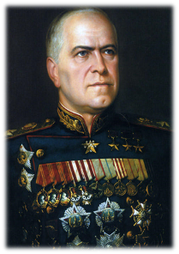

Slide 14
Михаил Кутузов

Slide 15
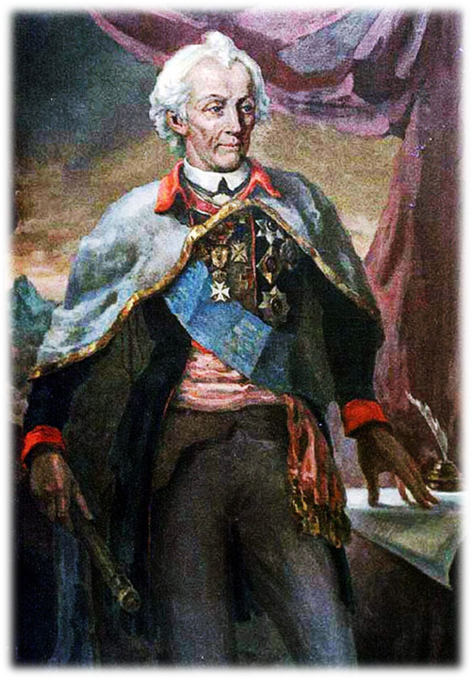
Александр Суворов

Slide 18
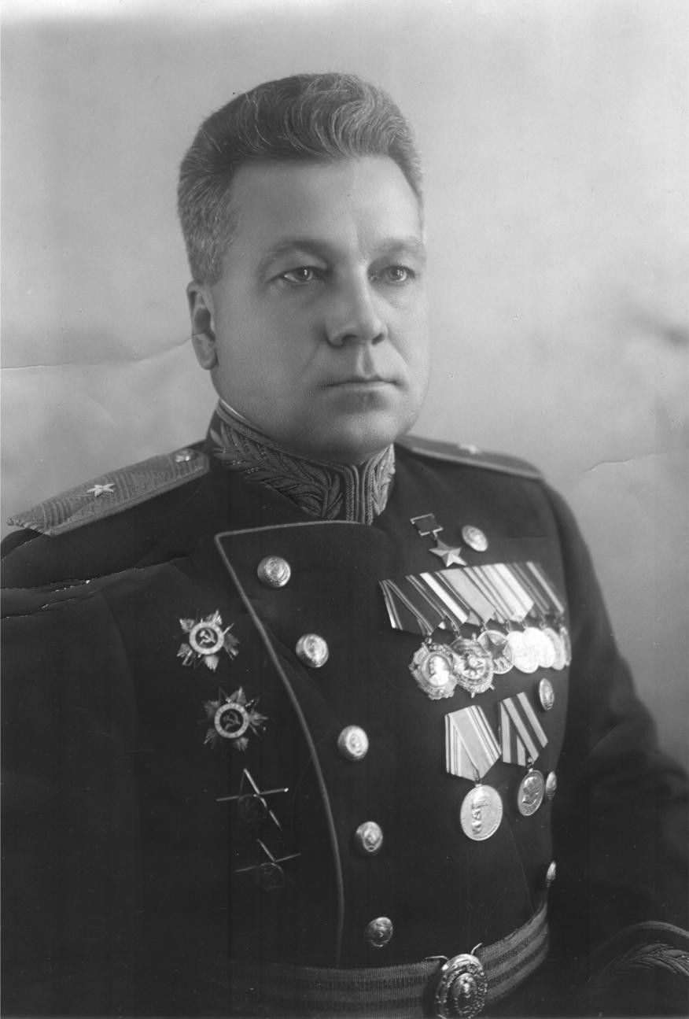
Ля­пи­девс­киий Анатолий Васильевич
Первый Герой Советского Союза
Лётчик, генерал-майор авиации.

Slide 19
Георгий Жуков
Главнокомандующий советской Армией
Маршал Советского Союза , четырежды герой СССР

Slide 20
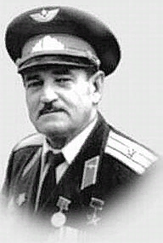
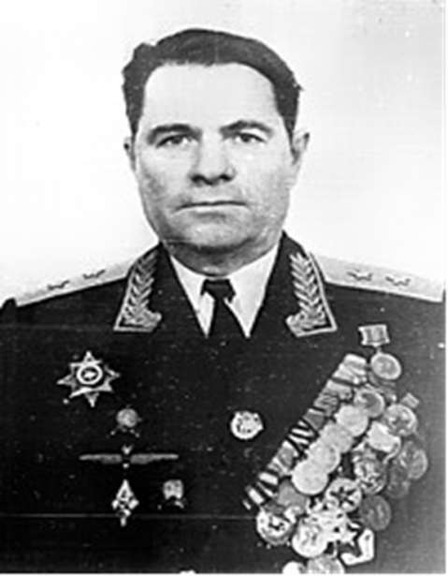
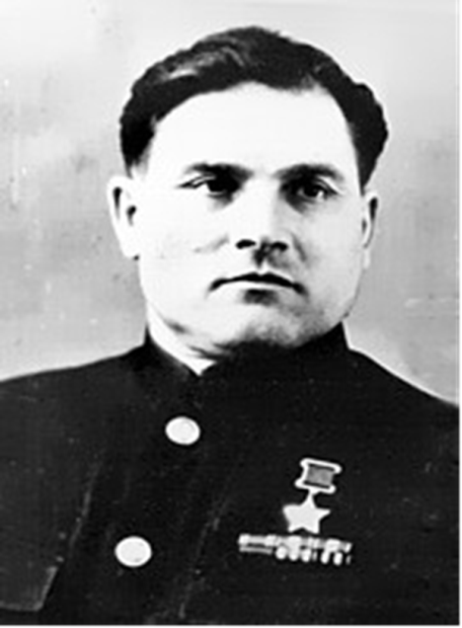
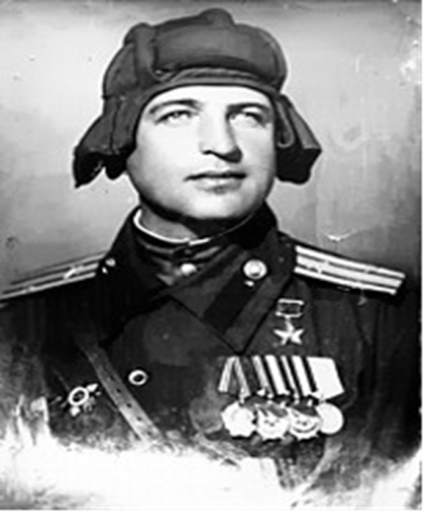
Герои Мордовии
Из Мордовии ушли на фронт более 240 тысяч человек, из которых более половины погибли. Почти 100 тыс. человек награждены орденами и медалями. 104 из них присвоено почётное звание Героя Советского Союза, 25 уроженцев республики стали полными кавалерами ордена Славы.

Slide 21
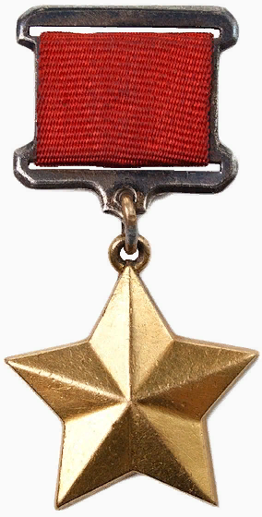
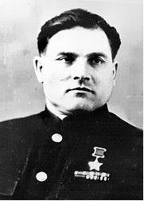
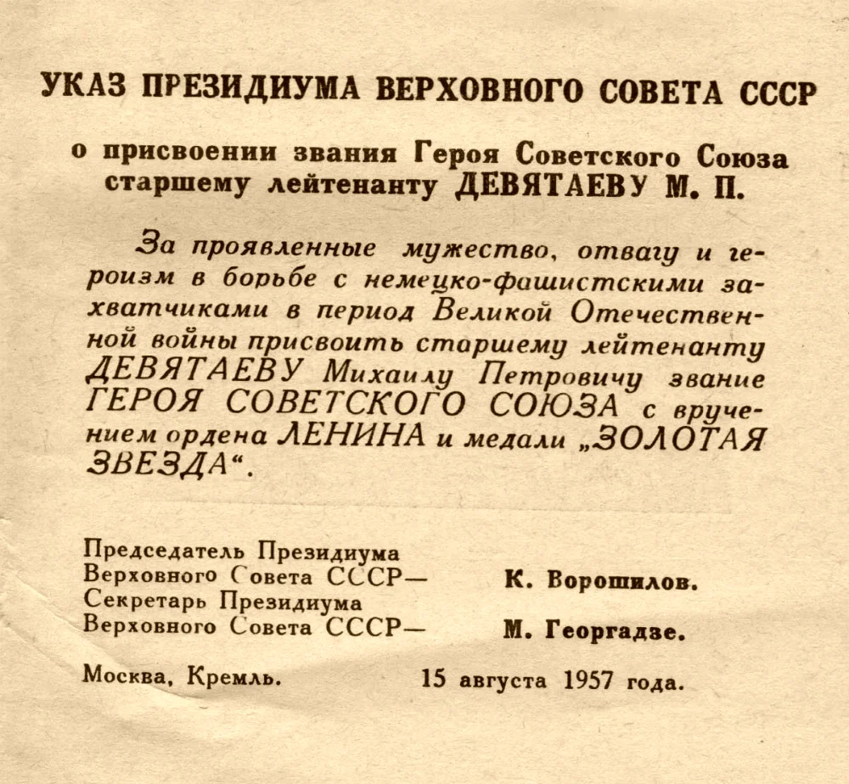
Девятаев Михаил Петрович
Герой Советского Союза

Slide 22
Миронов Вениамин Борисович
Герой Советского Союза, Участник Парада Победы

Slide 23
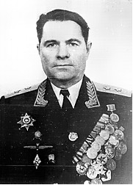
Волков Дмитрий Петрович
Герой Советского Союза

Slide 26
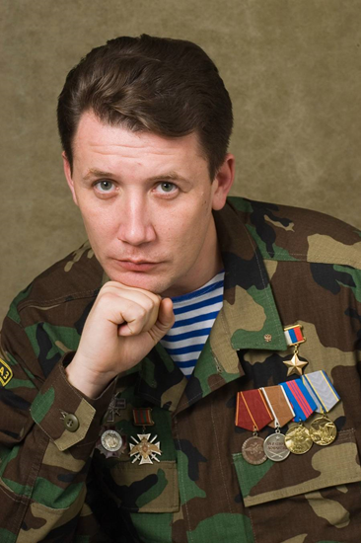
Янклович Александр Юрьевич Герой РФ
Родился 16 октября 1972 года в Зубово-полянском поселке Явас.
В 1991-м окончил среднюю школу, в 1995-м — Санкт-Петербургское высшее военное командное училище внутренних войск МВД России. В 1990-х вместе с группой спецназа неоднократно направлялся в Северо-Кавказский регион. 22 декабря 1999 года награжден званием Героя России. В 2002-м в должности замначальника штаба отряда в 29 (!) лет вышел на пенсию из-за последствий ранения. Живет в Саратове. С 2002 года — председатель Саратовского регионального фонда помощи ветеранам спецназа. Директор МУП «Водосток». Депутат Саратовской городской думы.
Женат, воспитывает четырех детей.

Slide 30
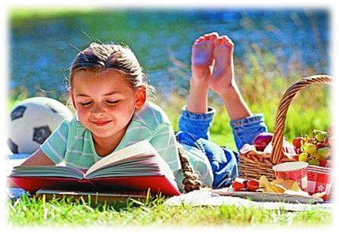
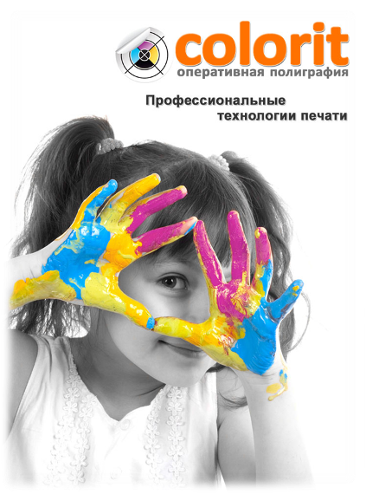
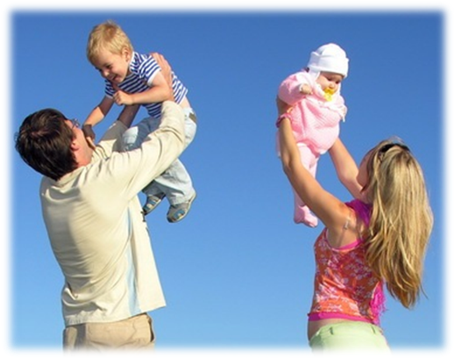
Берегите Россию!

